Slide 1
Екологічні чинники
Бабич Ірина Валеріївна

Slide 2
Екологічні фактори – це окремі властивості або елементи середовища, які впливають на організми.
Фактори середовища різноманітні, мають різну природу й специфіку дії.

Slide 3
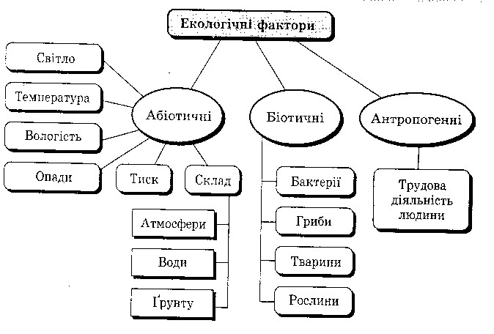

Slide 4
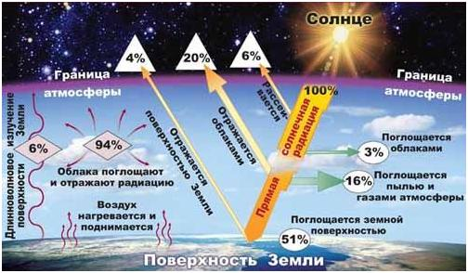
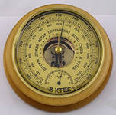
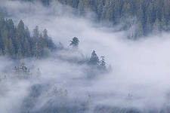
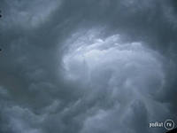
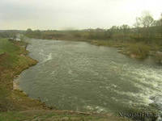
Абіотичні фактори – це сукупність умов неживої природи, що прямо чи побічно впливають на живі організми. Це температура, світло, радіоактивне випромінювання, тиск, вологість повітря, сольовий склад води, вітер, течії, рельєф місцевості.

Slide 5
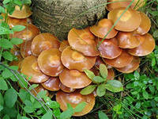
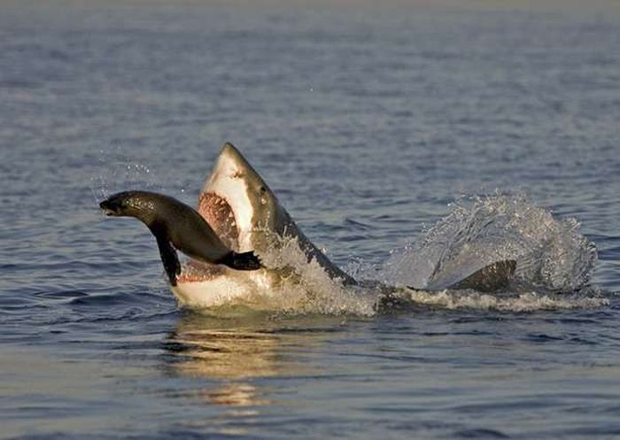
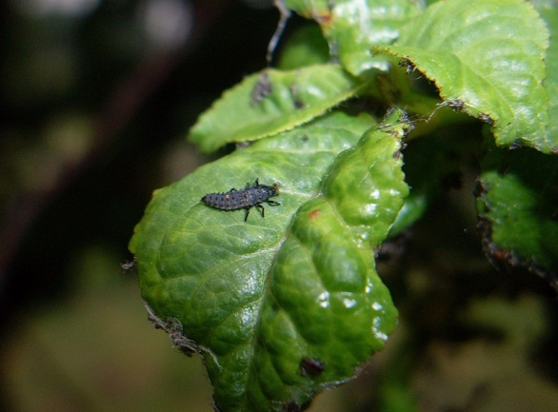
Біотичні фактори – це форми впливу живих істот одна на одну. Кожен організм постійно зазнає прямого або опосередкованого впливу інших істот, вступає у зв'язок із представниками свого виду й інших видів – рослинами, тваринами, мікроорганізмам, залежить від них і сам впливає на них.

Slide 6
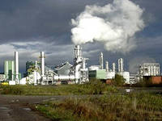
Антропогенні фактори – це форми діяльності людського суспільства, що призводять до зміни природи як середовища існування інших видів або безпосередньо позначаються на їхньому житті. Значення антропогенних впливів на увесь живий світ Землі продовжує стрімко зростати. Зараз доля всіх видів організмів перебуває у руках людського суспільства, залежить від антропогенного впливу на природу.

Slide 7
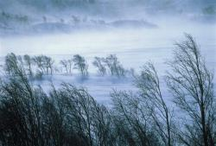
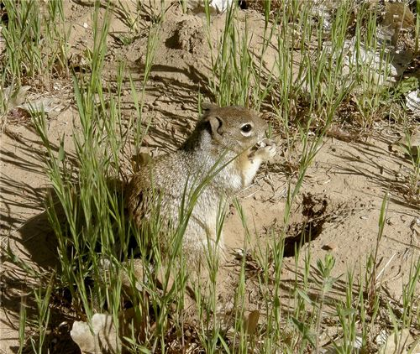
Той самий фактор середовища має різне значення в житті організмів різних видів, що живуть спільно.
Сильний вітер узимку несприятливий для великих тварин, які живуть відкрито, але не діє на більш дрібних, які ховаються в норах або під снігом.
Сольовий склад грунту важливий для живлення рослин, але байдужий для більшості наземних тварин

Slide 8
Мінливість екологічних факторів
Більшість екологічних факторів – температура, вологість, вітер, опади, наявність укриттів або їжі, хижаки, паразити, конкуренти – дуже мінливі в просторі і часі. Ступінь мінливості кожного з цих факторів залежить від особливостей середовища існування. Наприклад, температура сильно варіюється на поверхні суходолу, але майже постійна на дні океану або в глибині печер. Паразити ссавців живуть в умовах надлишку їжі, тоді як для вільних хижаків її запаси весь час змінюються слідом за зміною чисельності жертв.

Slide 9
Зміни факторів середовища в часі можуть бути:
Регулярно-періодичні;
Нерегулярні;
Спрямовані.

Slide 10
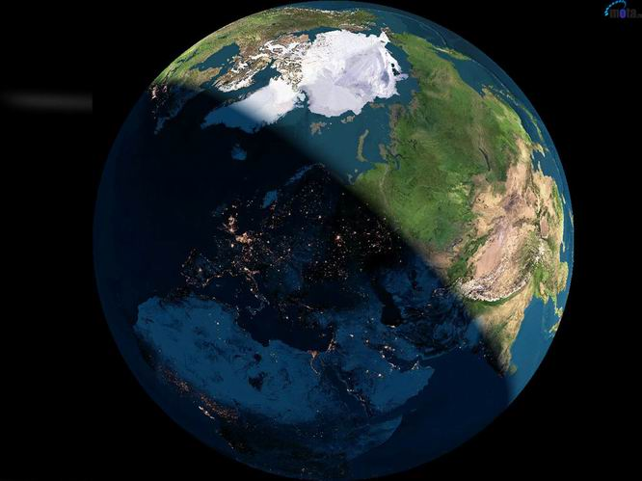
Регулярно-періодичні фактори
змінюють силу впливу у зв’язку з часом доби, сезоном року, ритмом припливів і відпливів в океані.

Slide 11
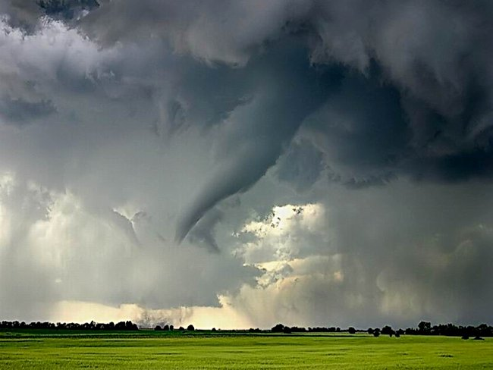
Нерегулярні фактори
без чіткої періодичності, наприклад, зміни погодних умов у різні роки, явища катастрофічного характеру – бурі, зливи, обвали тощо

Slide 12
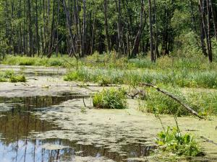
Спрямовані екологічні фактори
діють протягом певних, іноді тривалих, відрізків часу, наприклад, у випадках похолодання або потепління клімату, заростання водойм, постійного випасу худоби на одній і тій самій ділянці тощо

Slide 13
ЗАКОН ОПТИМУМУ:
Кожен фактор має лише певні межі позитивного впливу на організми.
Як недостатня, так і надлишкова дія фактора негативно позначається на життєдіяльності особин

Slide 14
Оптимальна зона й межі витривалості організмів стосовно якого-небудь фактора середовища можуть зміщуватися залежно від того, з якою силою й у якому поєднанні діють водночас інші фактори. Ця закономірність одержала назву взаємодії факторів.

Slide 15
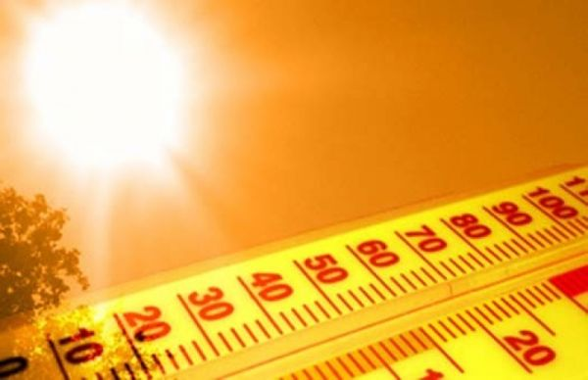
Наприклад, спеку легше переносити в сухому, а не у вологому повітрі.

Slide 16
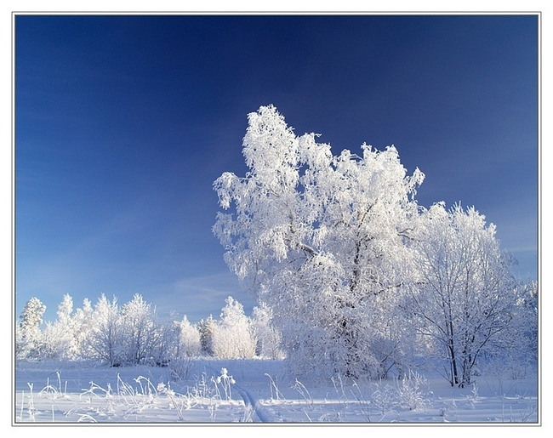
Загроза замерзання значно вища під час морозу із сильним вітром, ніж у безвітряну погоду.

Slide 17
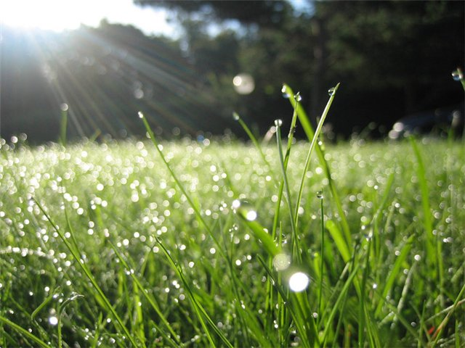
Таким чином, той самий фактор у поєднанні з іншими здійснює неоднаковий екологічний вплив.

Slide 18
Навпаки, однаковий екологічний результат може бути отриманий різними шляхами. Наприклад, в’янення рослин можна призупинити шляхом як збільшення кількості вологи в грунті, так і зниження температури повітря, що зменшує випаровування.

